Slide 1
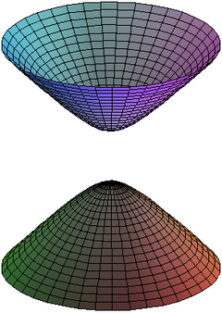
Proyecto Modulo 2
Volumen de un Hiperboloide con Integración Montecarlo
Equipo:
Pablo Agustín Nava Vieyra
Fernando Aguilar Carvajal

Slide 2

Tabla de Contenido
Objetivos
Modelo del problema
Solución del problema
Visualización del problema (Graficar)
Conclusiones
Referencias

Slide 3

Objetivo General
El objetivo general del proyecto es poder conocer el volumen que comprende un tazón de un paraboloide, mediante la integración de Montecarlo.

Slide 4

Objetivos Específicos
Encontrar la inecuación del paraboloide para definir el volumen del tazón.
Escribir el código para aplicar el método de la integración de Montecarlo al volumen.
Aplicar el código a un valor cada vez más alto de puntos aleatorios para tener un mejor estimado del volumen.
Comparar el volumen encontrado con el volumen real.

Slide 5
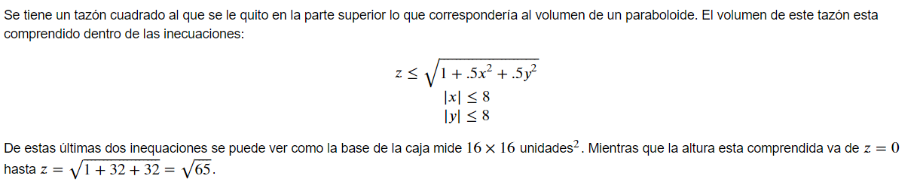
Modelo del problema

Slide 6
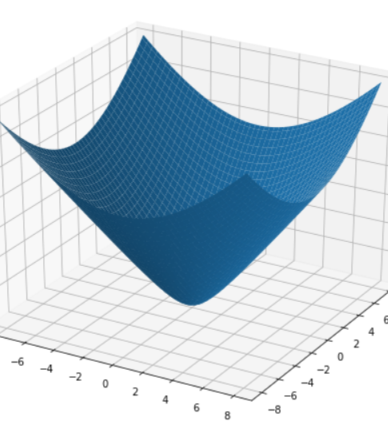
Hiperboloide

Slide 7

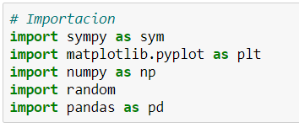
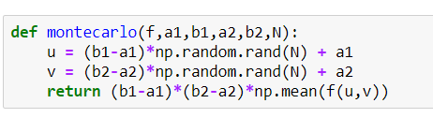
Solución del problema

Slide 8
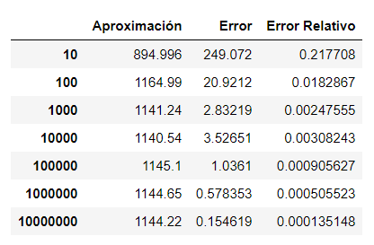
Visualización del problema

Slide 9


Mediante valores aleatorios uniformes se pudo obtener una buena aproximación del volumen de una figura Hiperboloide, utilizando una función Montecarlo.
Utilizando varias cantidades de términos con base 10 se pudo ir obteniendo una aproximación más cercana a la real.
Desde que llegamos a usar mil términos logramos tener solo un error menor al 0.5% y al seguir aumentando la cantidad de términos mejoro bastante la aproximación acercándose al 0% de error.
Finalmente obtuvimos tanto el error como el error relativo comparándolo con el valor que nos arrojaba una graficadora (también utiliza métodos numéricos para hacer los cálculos).

Slide 10

Referencias
Hiperboloide. (2019, 21 octubre). Recuperado de https://es.wikipedia.org/wiki/Hiperboloide

